Slide 1
Audit Carrefour
Magasin: Hammam Sousse
Le 11 septembre 2017
Dr. Hatem KARAA

Slide 2
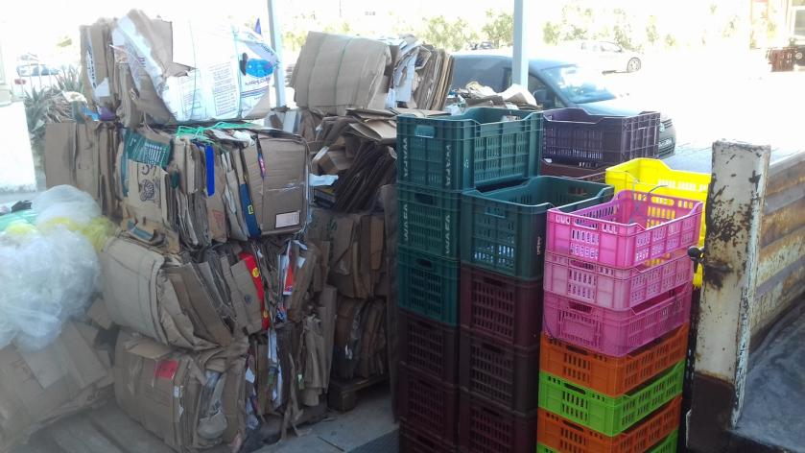
Réception: Prévoir un local pour l’entreposage des caisses vides et des balles de cartons pressés .

Slide 3
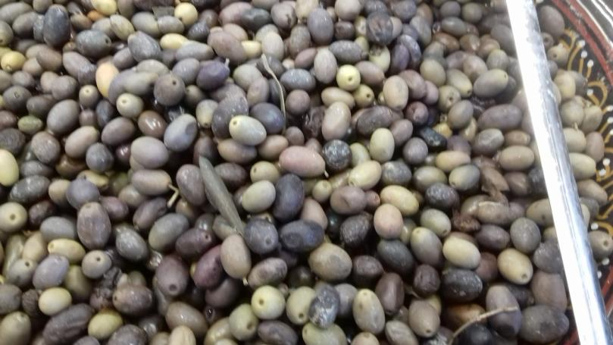
Olives épices: Revoir l’aspect des olives présentées à la vente.

Slide 4
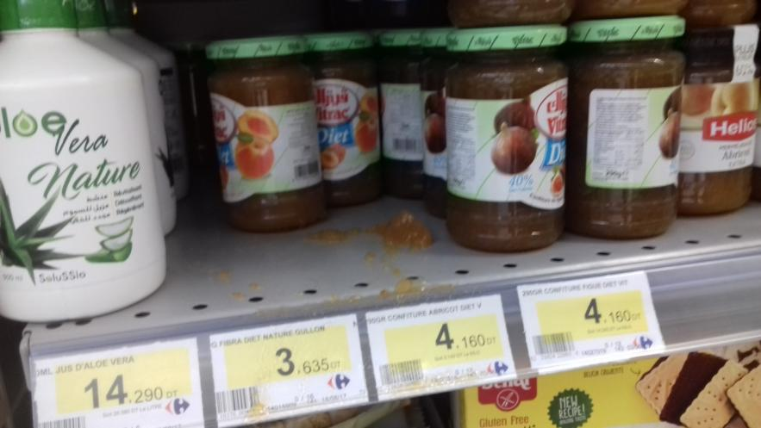
Rayon PGC: Renforcer les opérations de nettoyage du linéaire.

Slide 5
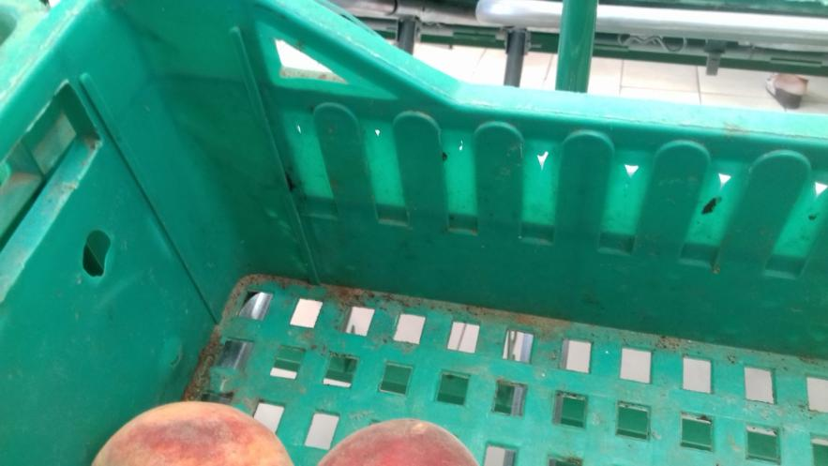
Rayon FLEG: Renforcer les opérations de nettoyage caisses des fruits et des légumes présentés à la vente.

Slide 6
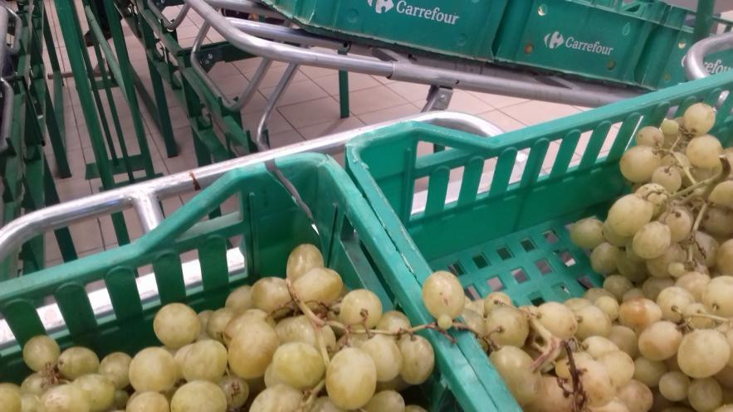
Rayon FLEG: Eviter l’utilisation des caisses endommagées.

Slide 7
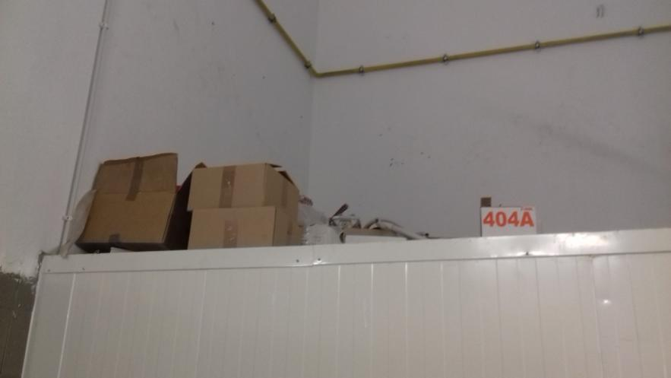
Terminal de cuisson: Prévoir un meilleur endroit pour le rangement du matériel et du consommable de la société sous traitante.

Slide 8
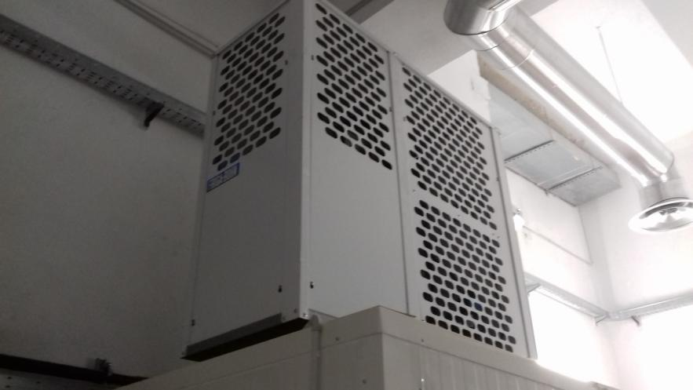
Poissonnerie: Centrale de la machine à glaçon placé au dessus de la plonge traiteur et dégageant la chaleur vers le laboratoire du terminal de cuisson.

Slide 9
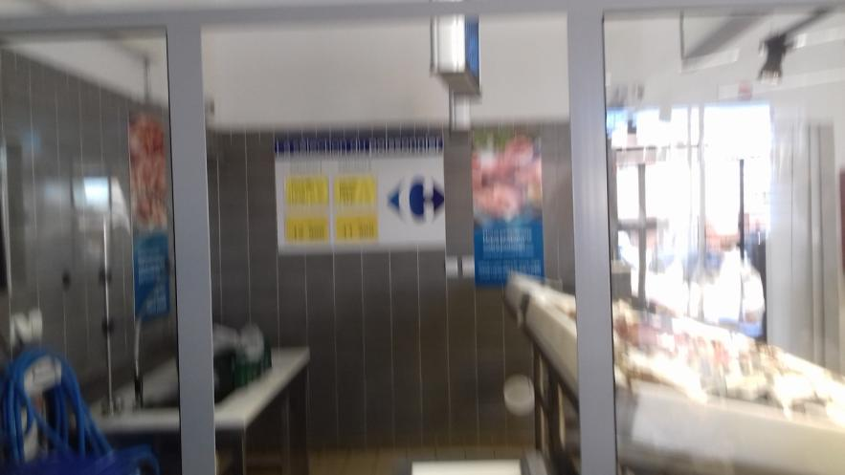
Rayon Poissonnerie: Prévoir la remise en place de la porte et éviter toute communication entre la poissonnerie et la rayon fromage.

Slide 10
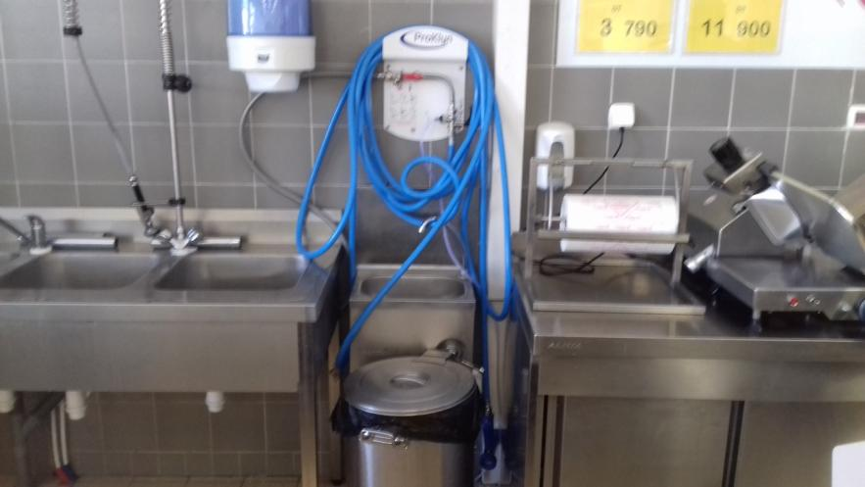
Rayon Fromage charcuterie: Poste lave encombré par la centrale de nettoyage.

Slide 11
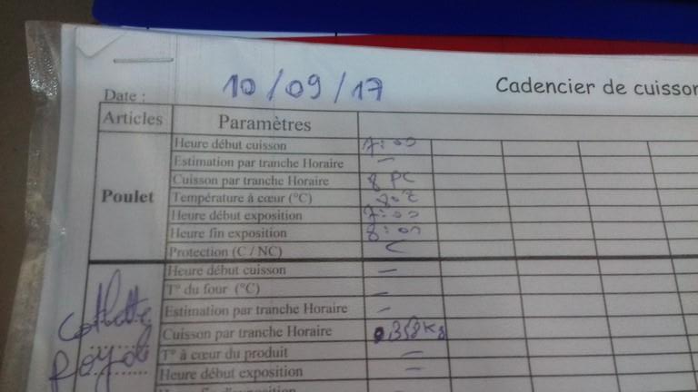
Rayon traiteur: Plus de rigueur et cohérence lors du remplissage du cadencier (heure de début de cuisson coïncide avec l’heure de début d’exposition).

Slide 12
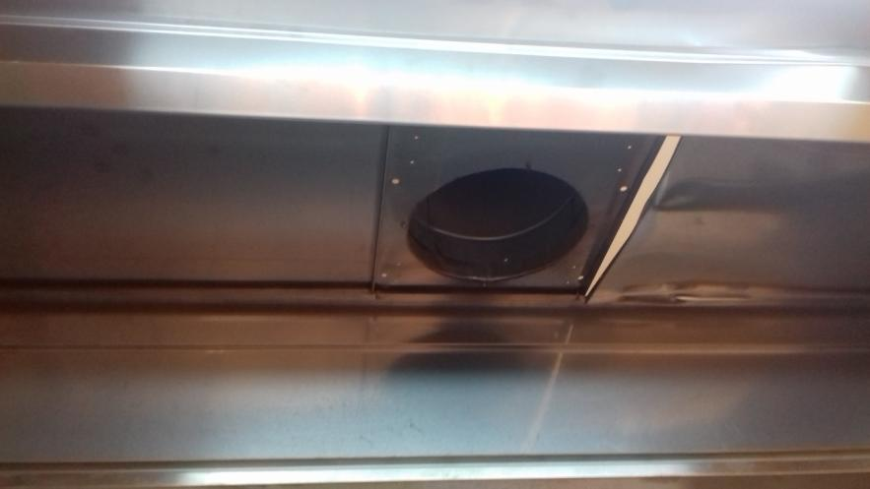
Rayon Traiteur: Prévoir la mise en place des filtres de la hotte aspirante.

Slide 13
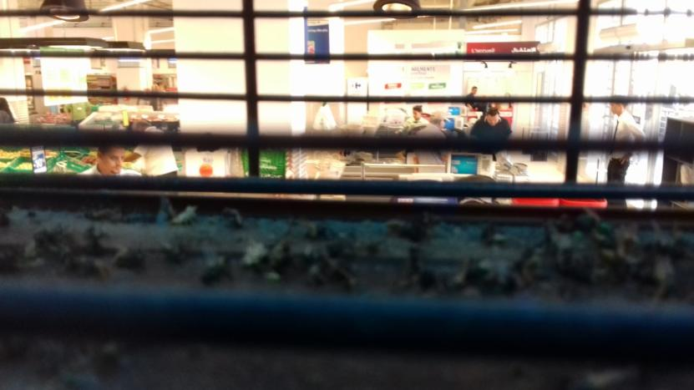
Rayon Traiteur: Vider et nettoyer le bac collecteur du DEIV.

Slide 14
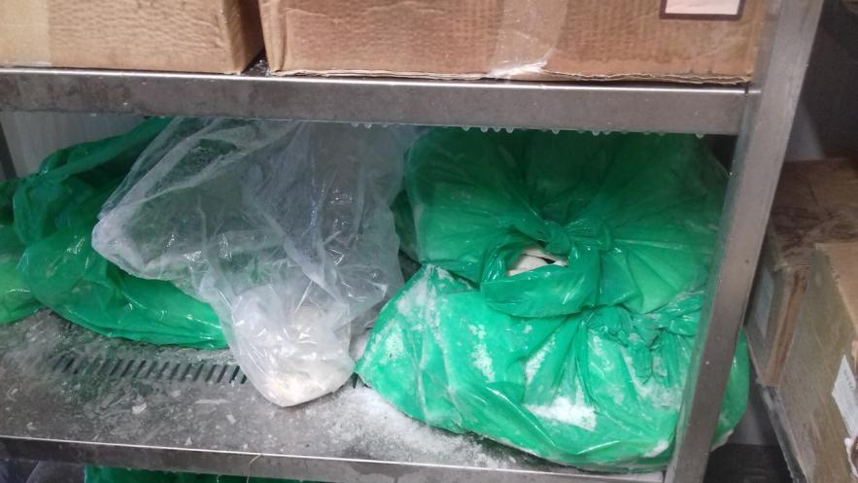
Traiteur: assurer la protection des sacs des denrées surgelées entamées.

